Slide 1
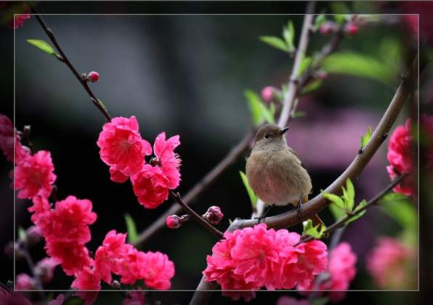
春天
古代的诗人也喜欢春天。

Slide 2
古 诗 两 首
ɡǔ
shī
shǒu
3
chūn
cūn
春 晓
村 居

Slide 3
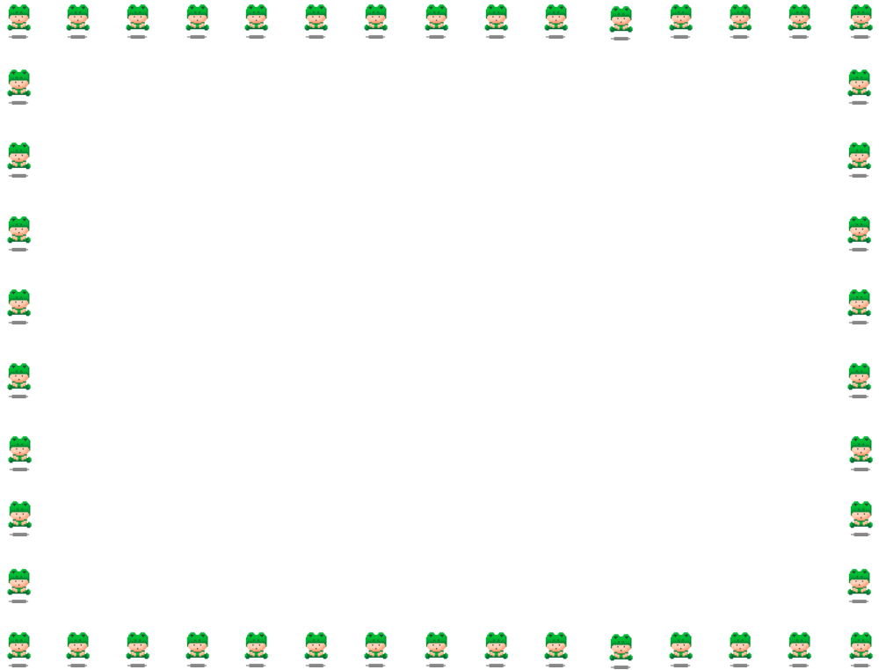

春 晓
春 眠 不 觉 晓，
处 处 闻 啼 鸟。
夜 来 风 雨 声，
花 落 知 多 少。
孟浩然（唐朝诗人）

Slide 4
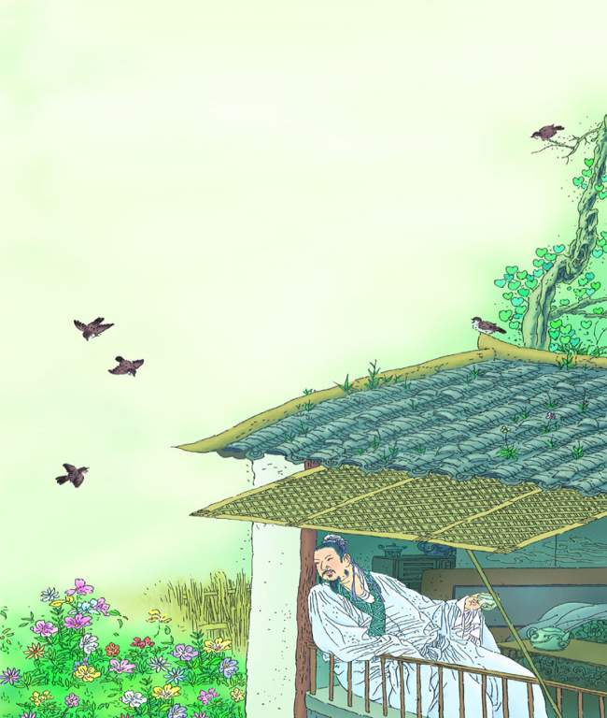
春 晓
孟浩然
春眠／不觉晓，
处处／闻啼鸟。
夜来／风雨声，
花落／知多少。

Slide 5
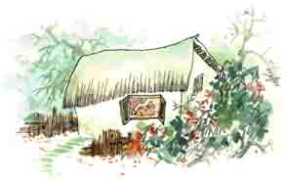
朗读指导：
朗读时速度稍慢，一边读一边想象。每一句第二个字适当拉长，留下想象的空间。注意读好韵脚。
春晓
春眠/不觉晓，处处/闻啼鸟。
• •
夜来/风雨声，花落/知多少。
•

Slide 6
我会读
ɡǔ shī mián jué xiǎo chù
古 诗 眠 觉 晓 处
wén tí shēng luò zhī shǎo
闻 啼 声 落 知 少

Slide 7
读一读
古诗 一首歌 首都
冬眠 长处 知己
声音 多少

Slide 8
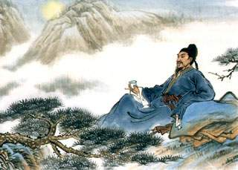
孟浩然
孟浩然是唐代的一位大诗人。

Slide 9
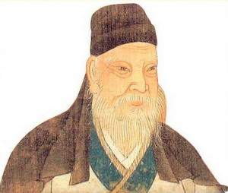
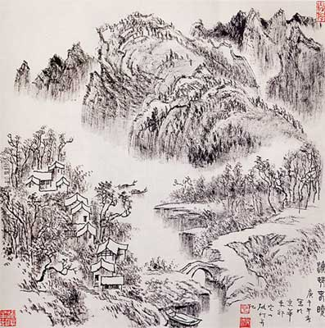
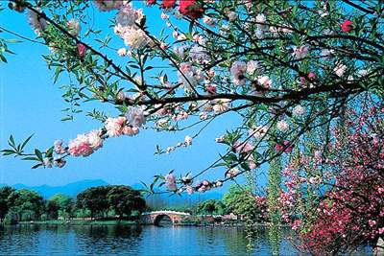
素质知识：孟浩然是（ ）代
诗人。他写的（ ）很有名，
有《孟浩然集》，与王维齐名，称为
“王孟 ” 。
唐
田园山水诗
Notes:
本资料来自于资源最齐全的２１世纪教育网www.21cnjy.com

Slide 10

春晓
孟浩然
春晓：春天的早晨。

Slide 11
醒来后只听到外边到处是鸟儿在叫。
春 晓
孟浩然
春 眠 不 觉 晓，
处 处 闻 啼 鸟。
夜 来 风 雨 声，
花 落 知 多 少。
想起昨夜听到刮风下雨的声音。
花儿不知道被吹打得落下了多少。
春天睡觉真舒服啊，不知不觉天亮了也没感觉到。

Slide 12
春眠不觉晓，
mián
不觉晓
眠
晓
眠：睡觉
晓：天亮
不觉晓：不知不觉地天亮了
春天睡觉真舒服啊，不知不觉天亮了也没感觉到。

Slide 13

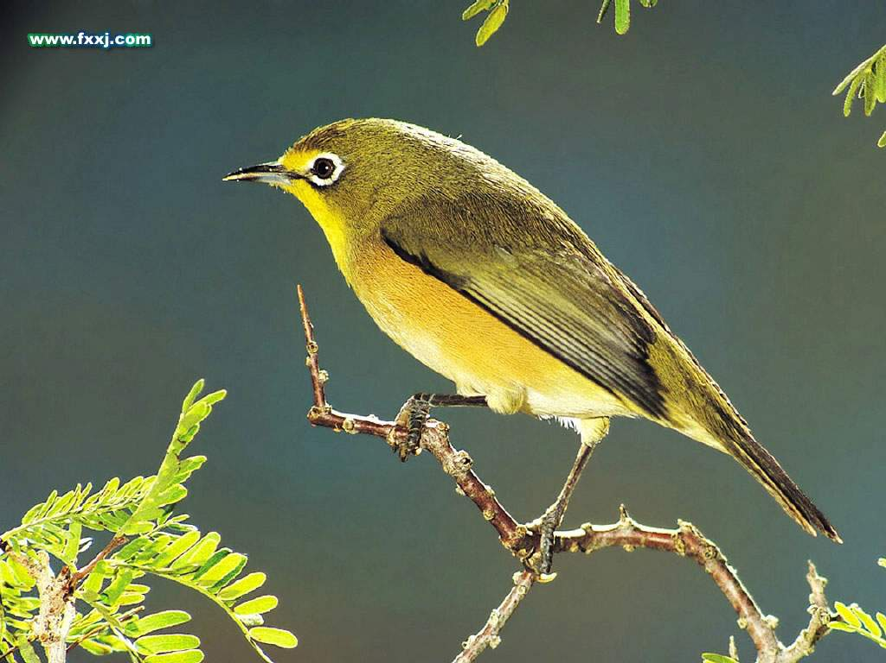
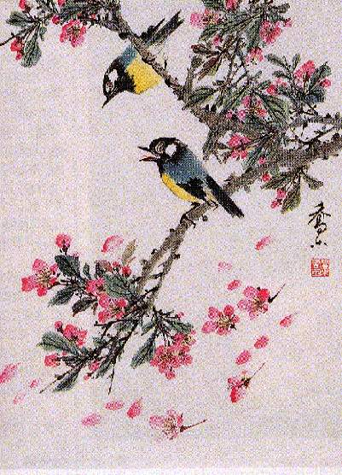
处处闻啼鸟。
tí
醒来后只听到外边到处是鸟儿在叫。
处处：到处
闻：听到
啼：叫

Slide 14
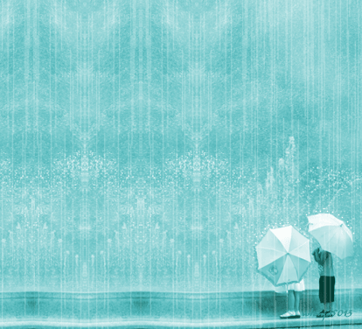

shēng
夜来风雨声，

Slide 15
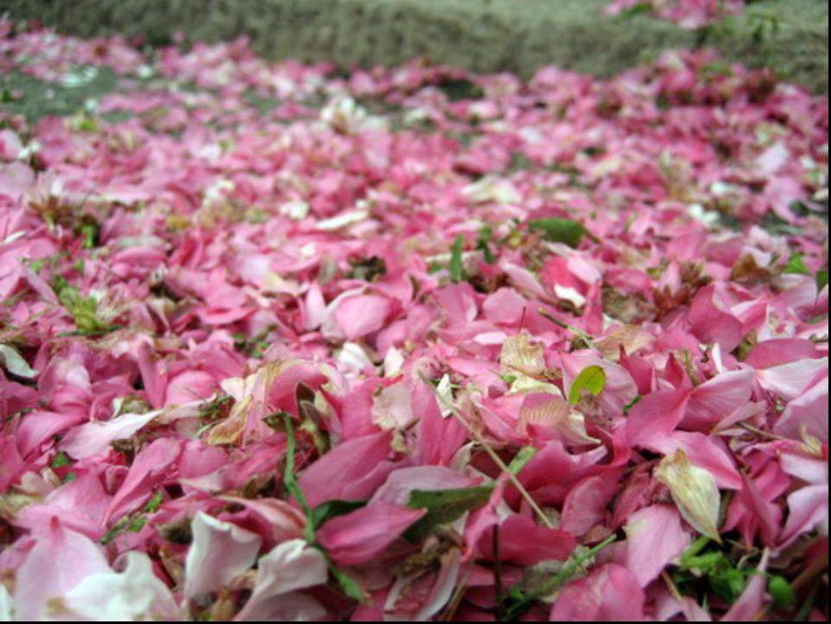
zhī
duō
花落知多少。

Slide 16

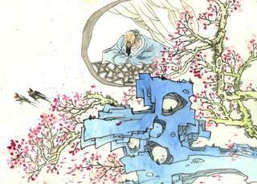
夜来风雨声，花落知多少。
想起夜里曾听到刮风下雨的声音，不知花儿被吹打得落下了多少。

Slide 17
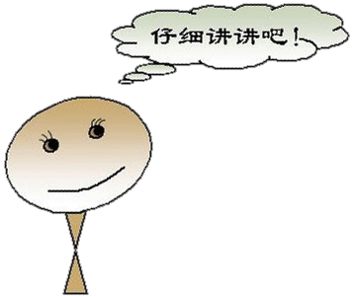
春 晓
孟浩然
春 眠 不 觉 晓，
处 处 闻 啼 鸟。
夜 来 风 雨 声，
花 落 知 多 少。
春天的夜里睡的很香，不知不觉已经天亮了，
醒来后只听到外边到处是鸟儿在叫。
想起昨夜听到刮风下雨的声音，
花儿不知道被吹打得落下了多少。

Slide 18
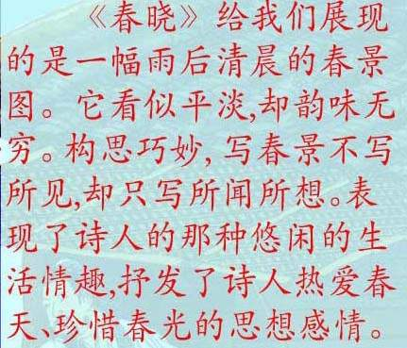

Slide 19
春 晓
孟浩然
（ ）（ ）闻啼鸟。
不
春眠（ ）觉晓，
处
处
来
风
雨
声
夜（ ）（ ）（ ）（ ），
花
知
多
（ ）落（ ）（ ）少。

Slide 20
少

Slide 21
处

Slide 22


组词，看看谁组的词语多。
古( ) ( ) 声( ) ( )
多( ) ( ) 处( ) ( )
知( ) ( ) 忙( ) ( )

Slide 23
古 古人 古书 古话
ɡǔ
声 声音 名声 发声
shēng
多 多心 多半 多少
duō
处 长处 好处 处处
chù
知 知己 知音 知心
zhī
首 元首 首位 首长
shǒu

